Slide 1
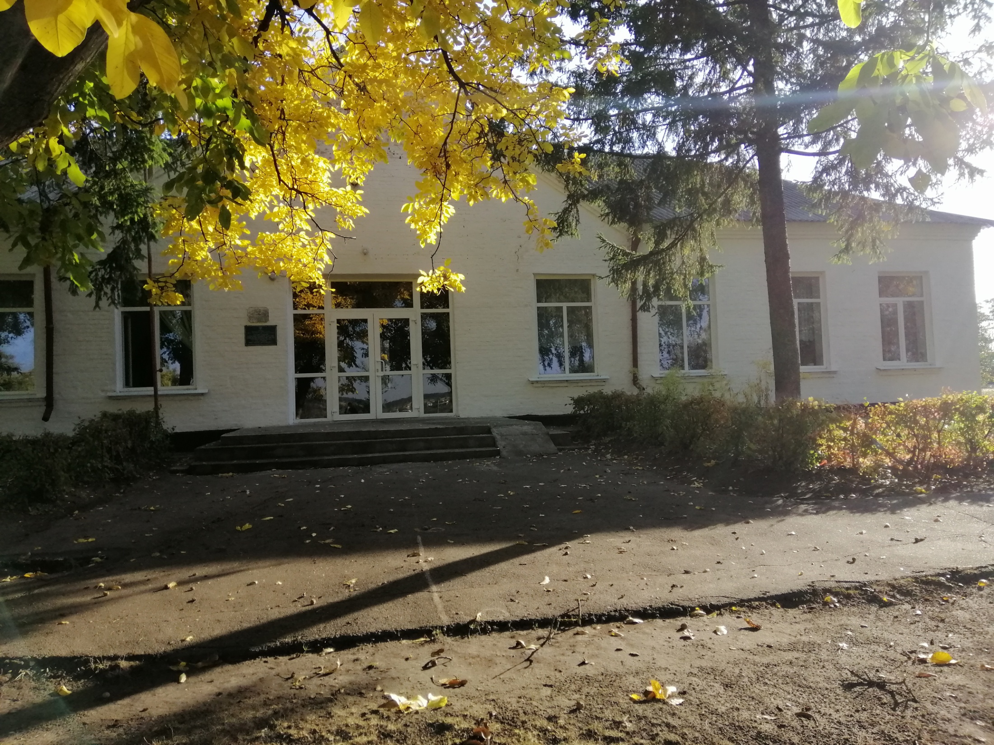
Я – свідомий громадянин України
“Мої громадські ініціативи”
Шкільна родина
Колодистенського НВК імені
В. Доманицького
Тальнівської міської ради
Черкаської області

Slide 2
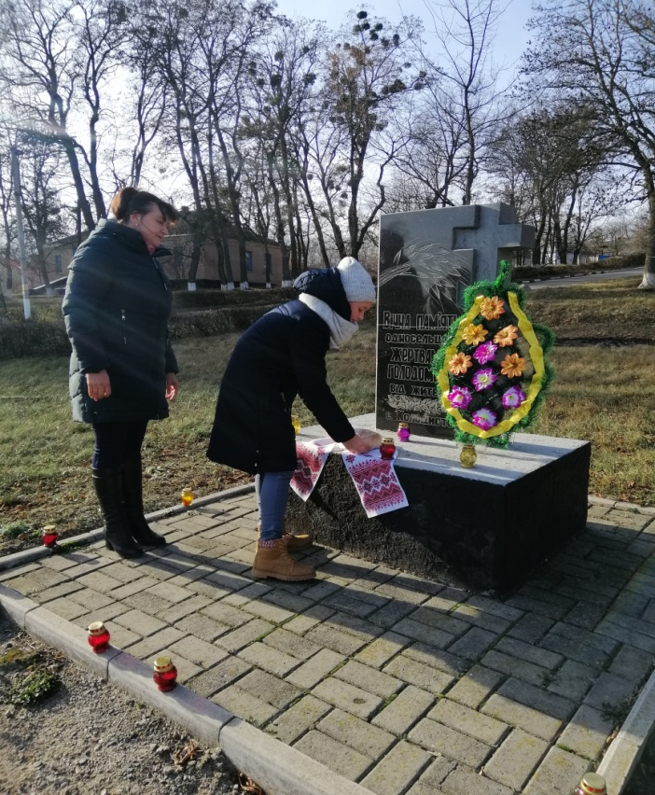
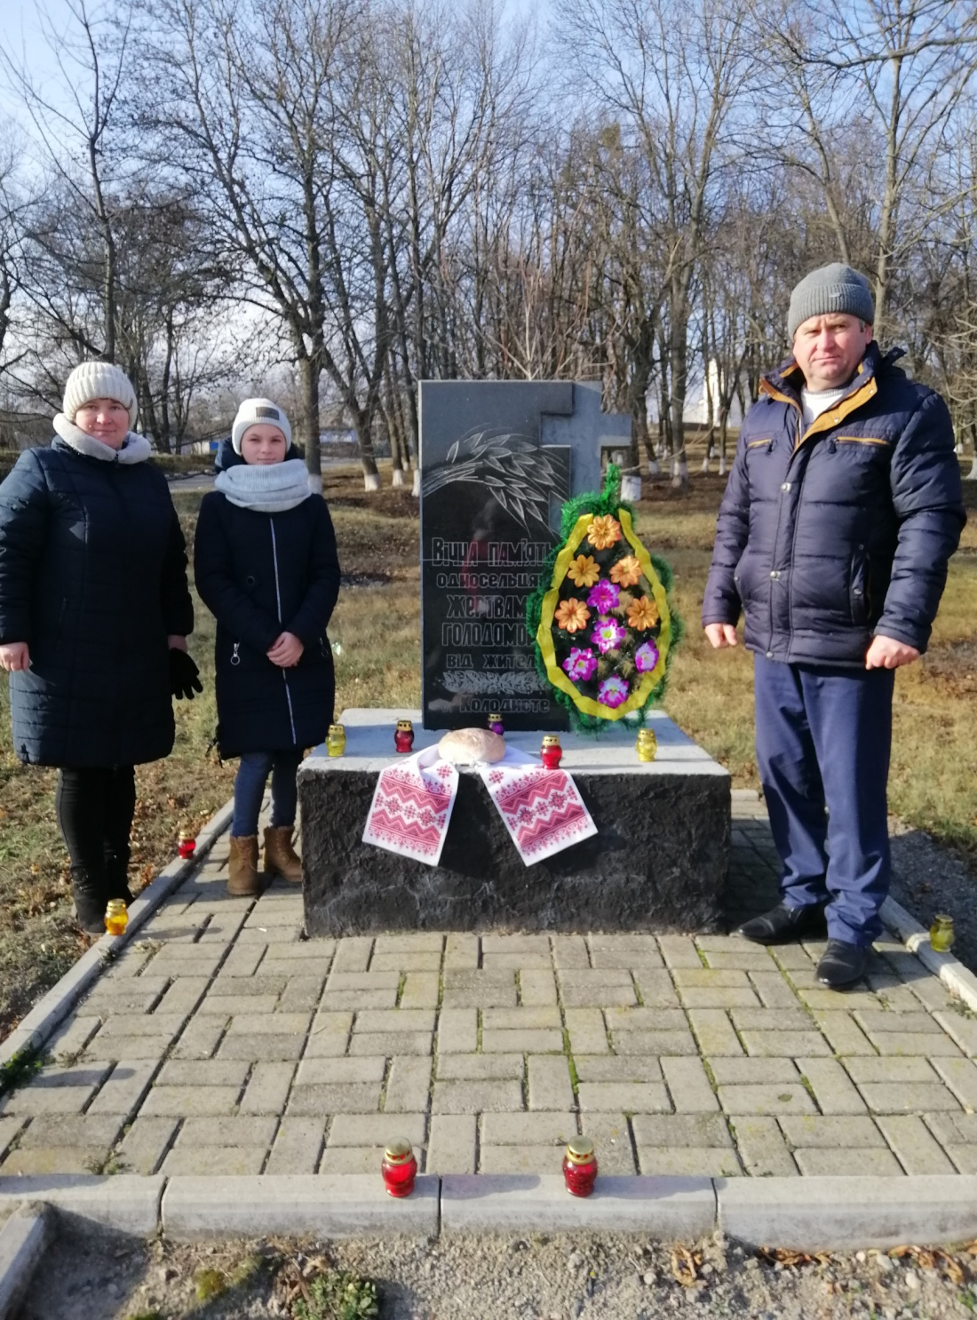
…історія нас горем вчить,
Щоб не забулось незабутнє.
Бо там, де пам’ять не мовчить,
Там щастям повниться майбутнє.

Slide 3
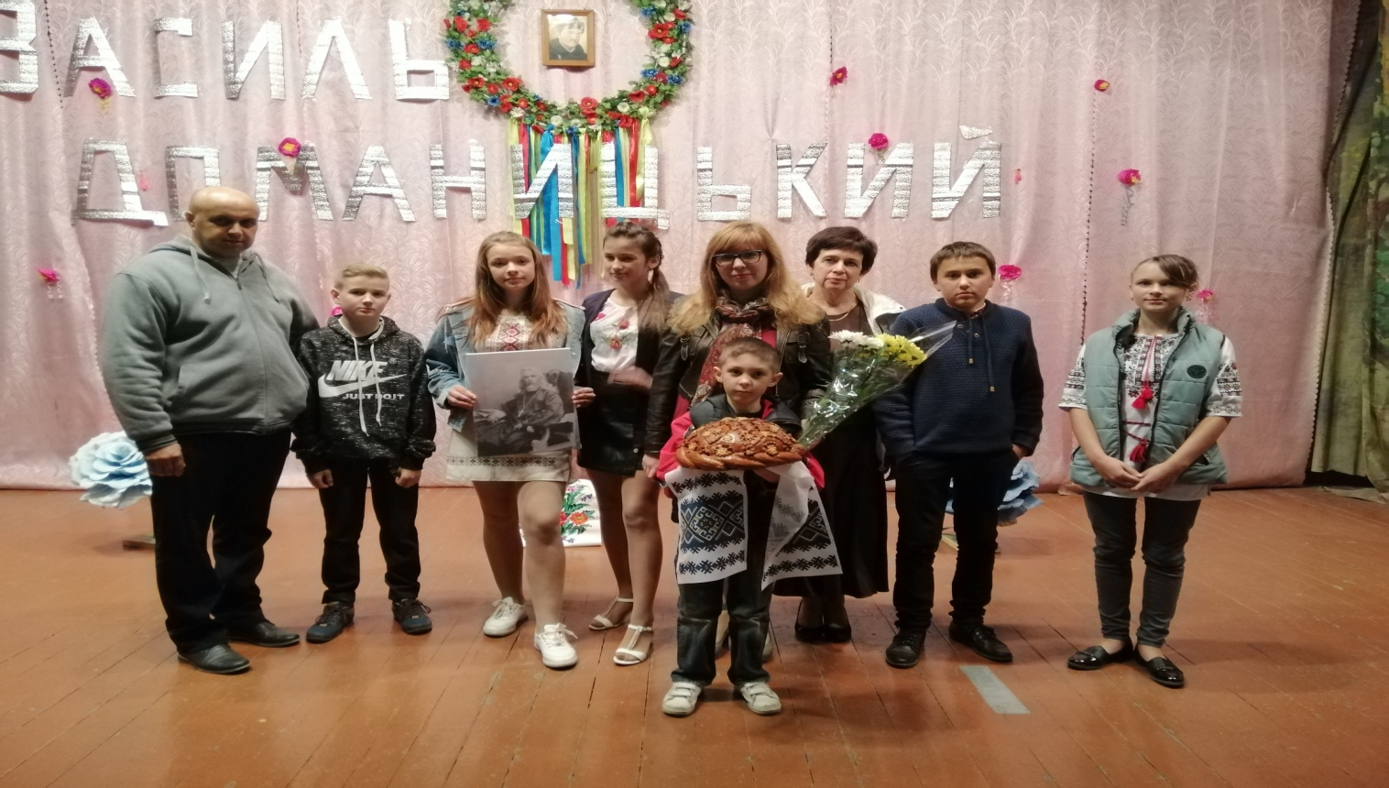
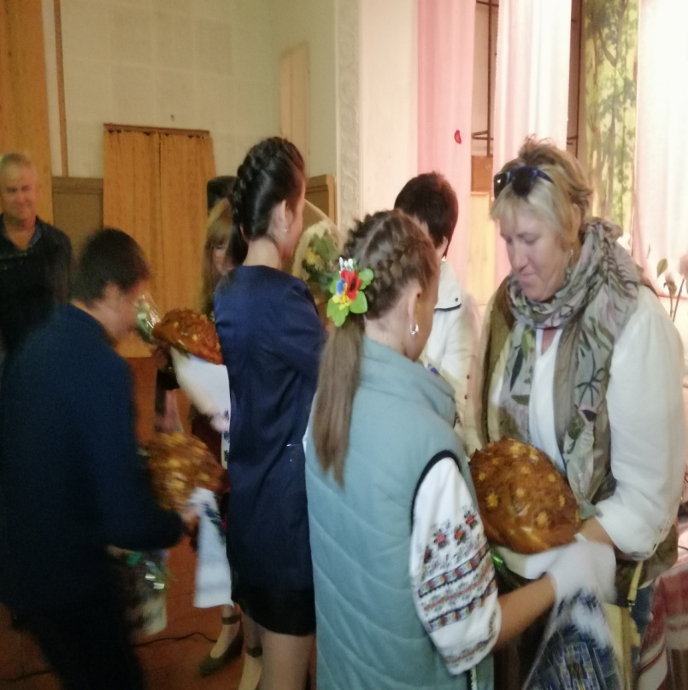
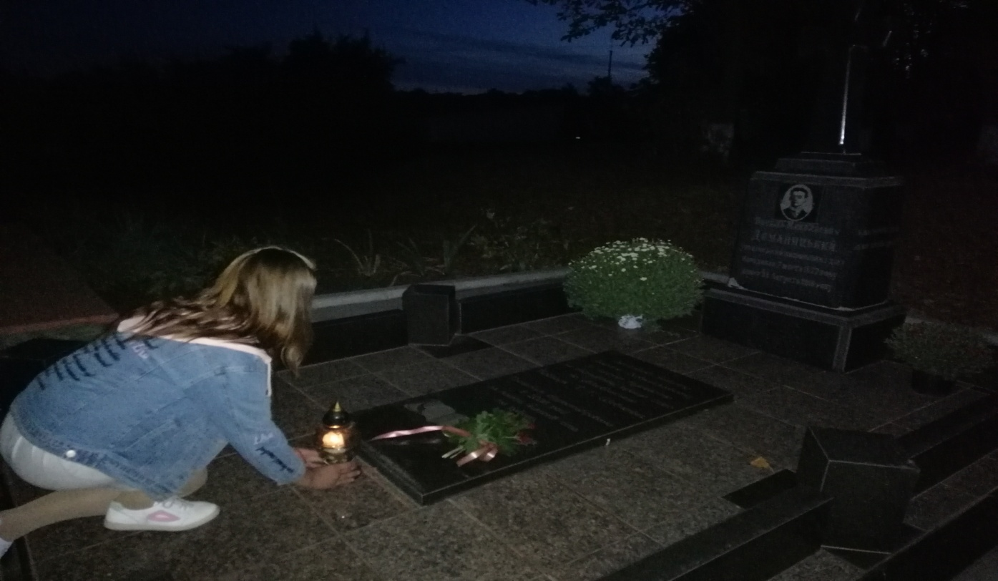
…Чи знаєш ти чудовий край, -
В зневазі здавна він.
Природа там створила рай,
Насіявши скарбів.
Товариші, співаймо всі
Пісень побідних, знай:
Чудовий край, брати-друзі, -
То наш коханий край.
В.М.Доманицький

Slide 4
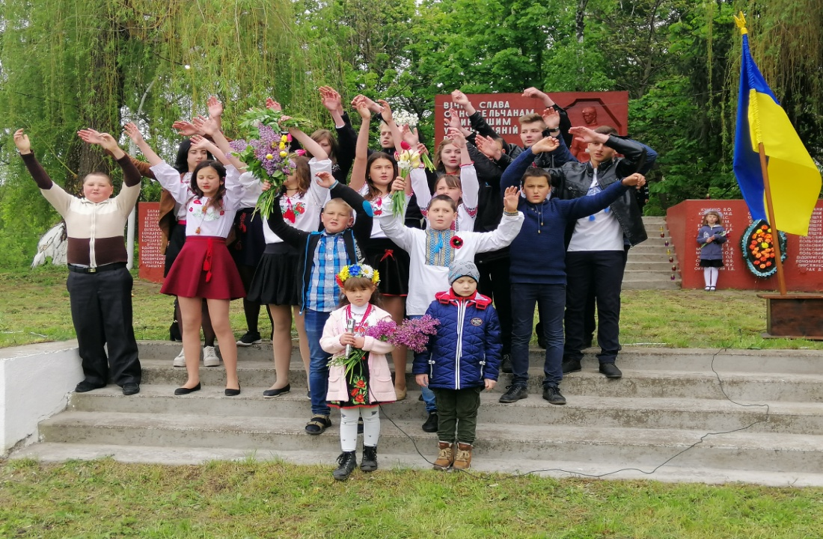
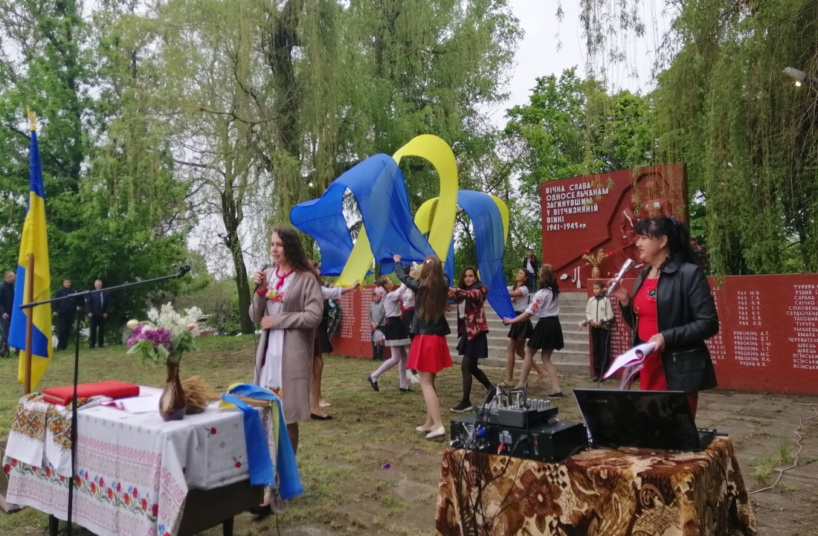
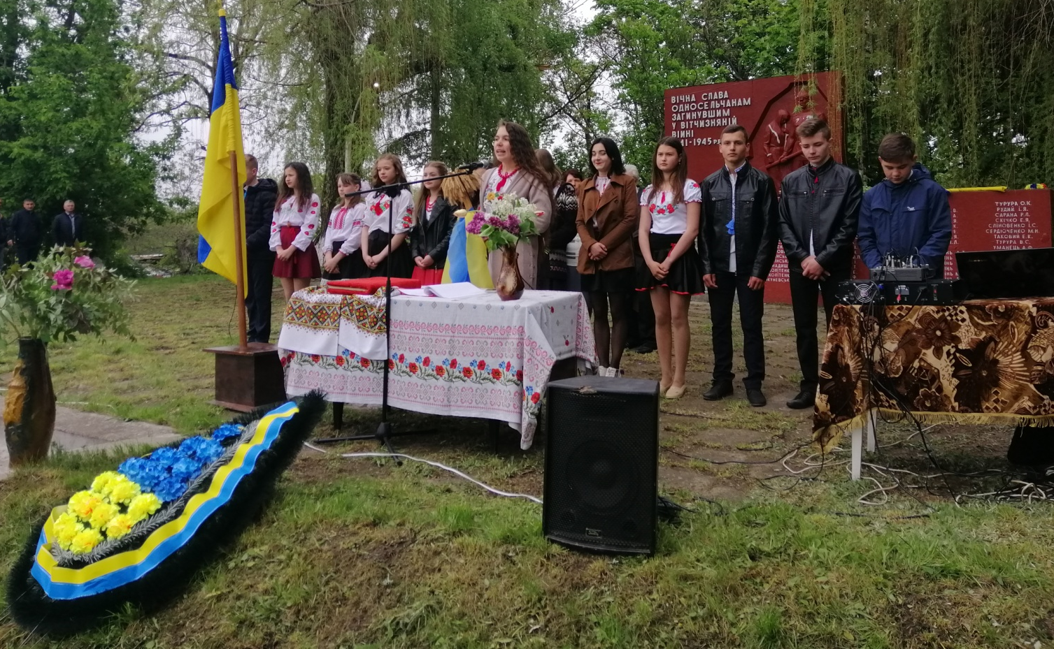
Ми знову прийдемо до вічного вогню,
Рокам ніколи пам’яті не стерти
Про тих, хто пережив страшну війну,
І тих, хто залишивсь в обіймах смерті

Slide 5
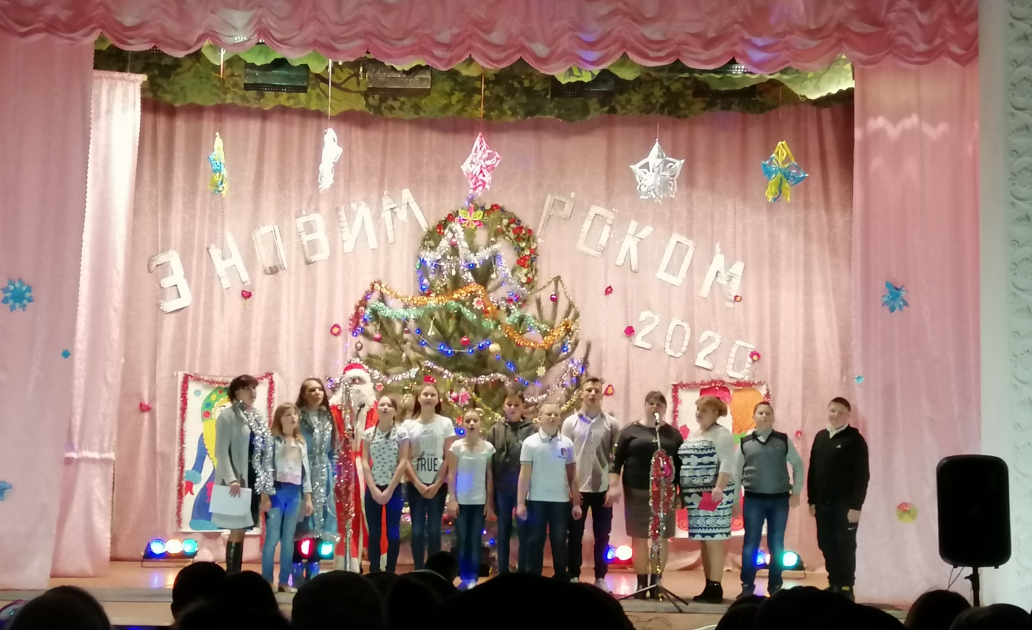
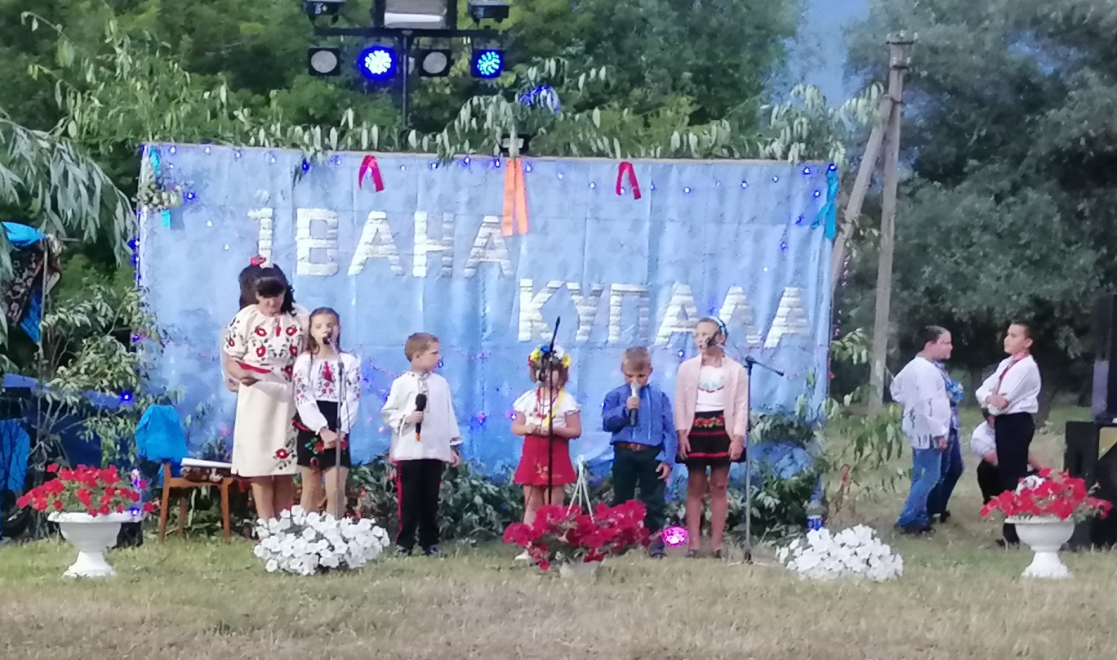
Участь у культурних заходах села
Є багато країн на землі,
В них озера, річки і долини…
Є країни великі й малі,
Та найкраща завжди – Батьківщина!
Є багато квіток запашних,
Кожна квітка красу свою має.
Та гарніші завжди поміж них
Ті, що квітнуть у Рідному Краю.

Slide 6
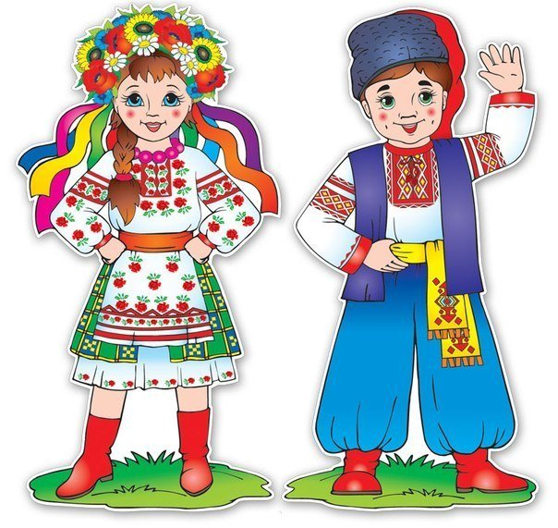
Дякуємо за увагу!
З повагою,
шкільна родина Колодистенського НВК ім. В.Доманицького

